Slide 1
Религия Древнего Египта

Slide 2
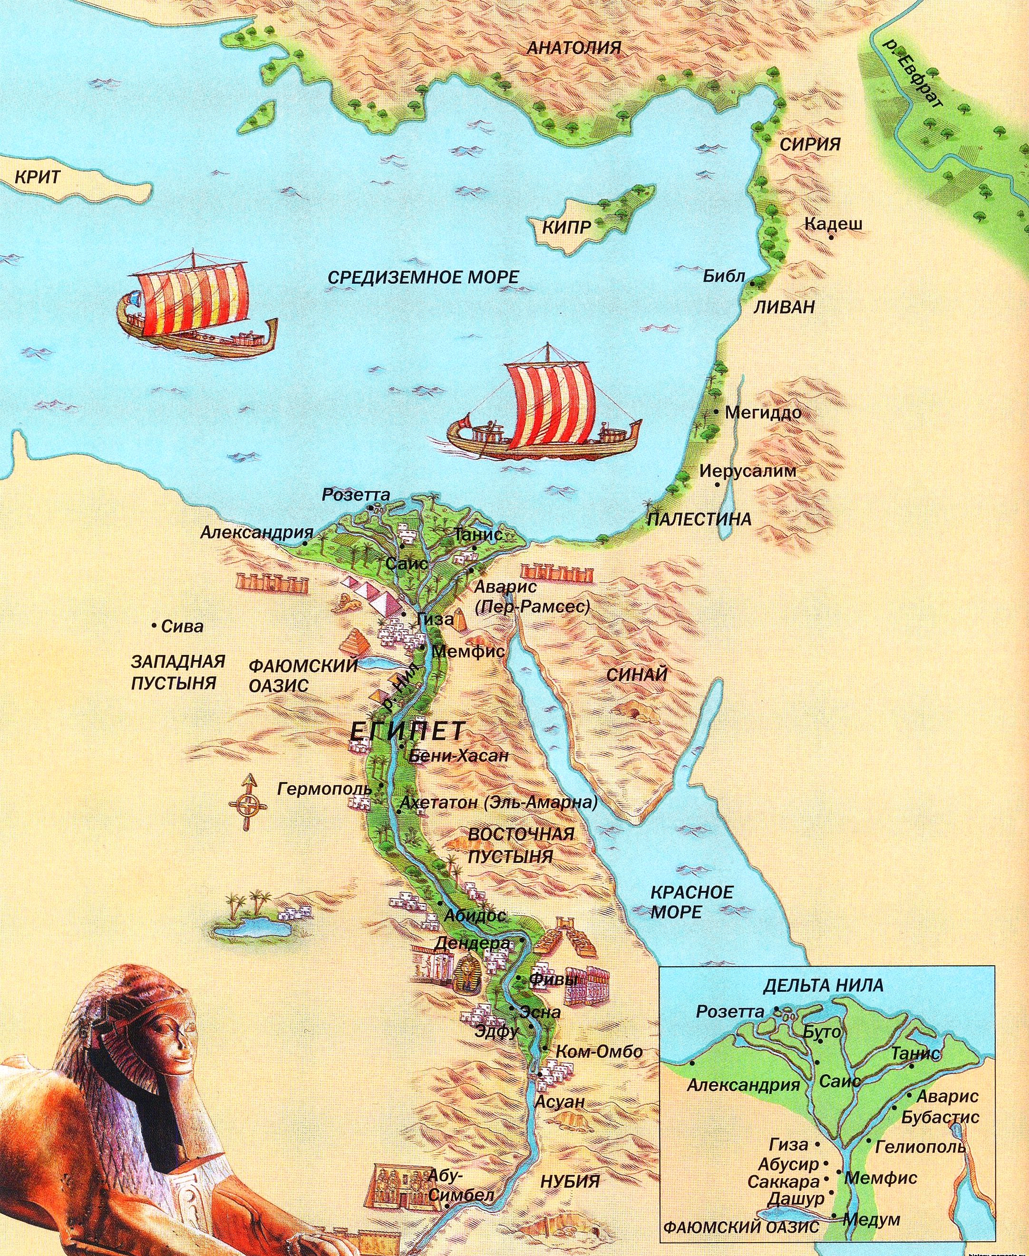

Slide 3
Периоды истории Древнего Египта
«Додинастический период» относится к финалу доисторического периода, конец V тыс. — ок. 3100 до н. э.
«Династический период» (ок. 27 веков):
2.1. Древнее Царство, ок. 2700 - 2150 годов до н.э.
2.2. Средне Царство, ок. 2040 и 1640 до н. э
2.3. Новое Царство, ок. 1550—1069 годами до н. э.
3. Позднее царство Древнего Египта (ливийские и ассирийские династии) 1069 - 664 гг. до н. э.
4. Поздний Египет в составе Персии, 664 - 332 гг. до н. э.
5. Эллинистический период, 332 г. - 31 г. до н.э.
4. Римский период, 30 г.до н.э. – IV в. н.э.
5. Византийско-коптский период с 395 г. н.э. и заканчиваются арабским завоеванием в VII веке.

Slide 4
«Додинастический период» 4600—2700 в Египте.
Культуры неолита 8800—4700, энеолита (медно-каменный век) и бронзы.
Начало ирригационного земледелия (ячмень, пшеница, гречиха, лён);
Скотоводство (свинья, корова, овны);
«Номы»;
Строительный камень, руды металлов.
Река как судоходный канал.
Борьба за объединение.
Внешняя опасность.
Помимо божеств родового происхождения, появляется божество хозяйственного единства – плодородия земли;
Храмовый культ (посредник между мирским и священнным),
Метео-магическая агрикультура: культ Нила (Хапи) и звезды Сириус;
Календарный ритуал: битва молодого царя со старым, священный брак, почитание умирающего и воскресающего бога,
Культ обожествленного правителя,
Письменная традиция,
Теология мифов.

Slide 5
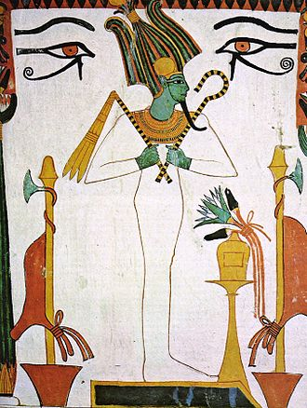
Религии Додинастического периода: В каждом Номе почиталось св. божество, объединяющее функции плодородия
В номе Абидос:
Осирис - умирающий и воскресающий бог производительных сил природы.
Проявляется в виде:
реки Нил, быка, Луны; Судья душ в загробном мире на страшном судилище.

Slide 6
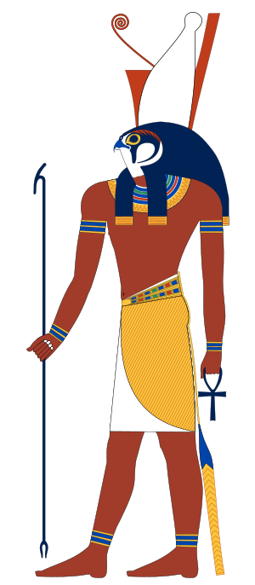
В номе Эфу:
Гор, Хорус, Хор (егип. ḥr — «высота», «небо»), бог Неба и Солнца в облике сокола, человека с головой сокола или крылатого солнца

Slide 7
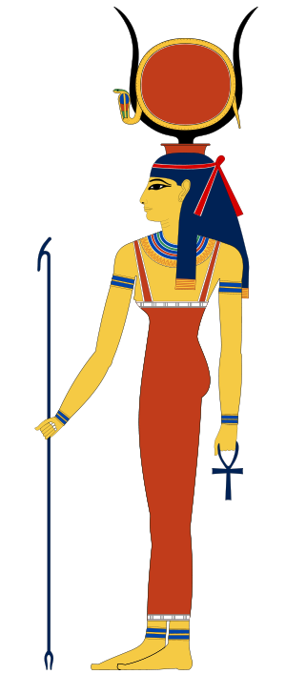
В номе Коптос:
Хатхор - Богиня радости, женственности, красоты, материнства, музыки, танцев, чужих земель, плодородия, жизни

Slide 8
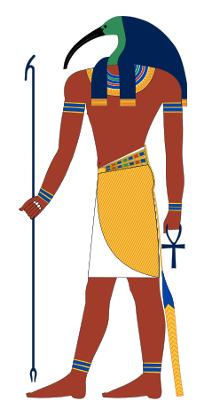
В номе Гермиополь – Тот, бог мудрости, знаний, Луны, покровитель письменности, знания, государственного и мирового порядка.
В виде человека с головой ибиса или павиана.

Slide 9
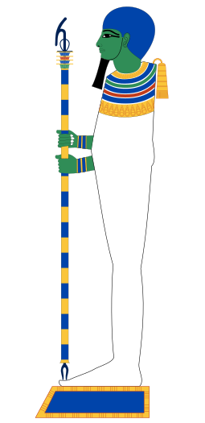
В номе Мемфис – Птах,
The English name Egypt derives from an ancient Egyptian name for Memphis, Hikuptah, which means «Home of the Soul of Ptah».
This word entered Ancient Greek as Αἴγυπτος (Aiguptos), which entered Latin as Aegyptus, and which developed into English as Egypt.

Slide 10
Основные письменные источники:
«Тексты Пирамид»
«Тексты саркофагов»
«Книга мертвых»

Slide 11
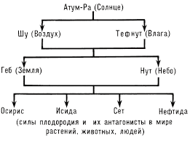
ГЕЛИОПОЛЬСКАЯ КОСМОГОНИЯ, «Божественная Эннеада»
Океан по имени НУН и Небо по имени Наунет

Slide 12
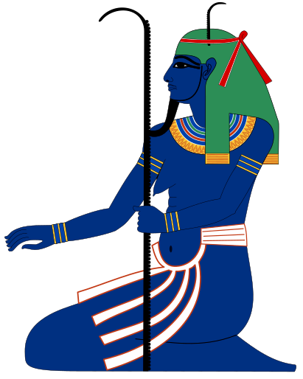
Нун – бог «первоначального хаоса, в котором нет еще даже беспорядка», Он – «вода», «водный» — сотворивший себя «отец богов», первозданный океан в начале времён, из которого вышел Ра-Атум, и начал творение Мира.

Slide 13
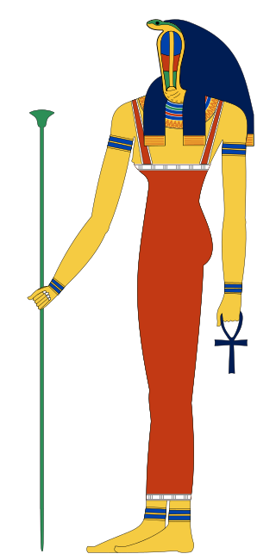
Наунет— гелиопольская богиня первобытного бесформенного Неба, жена бога Нуна. Изображалась как женщина с головой стервятника, змеи, иногда с уреей (головной убор), увенчанной диском на голове, либо с головой кошки.

Slide 14
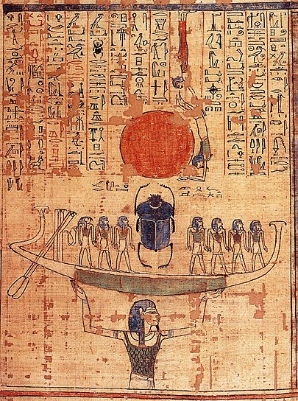
Нун, держащий на руках солнечную ладью, из которой вышел Ра-Атум (в виде скарабея)
и начал творение мира

Slide 15
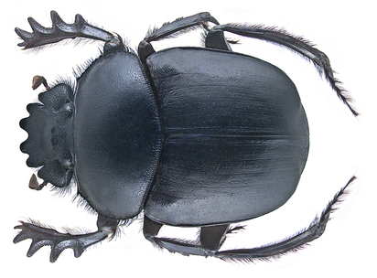
Священный Cкарабей – Scarabeus sacer, первоначально тотемное олицетворение Атума-Ра
Жук из семейства Lamellicornus, скарабей, обрабатывает бесформенную, мягкую массу навоза, настойчиво и упорно перекатывая ее перед собой, пока она не превратится в совершенную сферу. Отложив яйца в навозный шарик, скарабей катит его с востока на запад и, вырыв норку, прячет на 28 дней.

Slide 16
На 29-й день жук отрывает шарик, бросает его в воду, и из него появляются маленькие скарабеи.
Считалось, что маленький Жук повторяет путь Солнца, которое воскресает, возвращаясь из мира теней. Он рождается и воскресает из навоза, своего собственного мира теней и разрушения.
Шарик скарабея, содержащий в себе семена новой жизни, сравнивали с Солнцем — огненной сферой, несущей в себе зародыш всего живого.

Slide 17
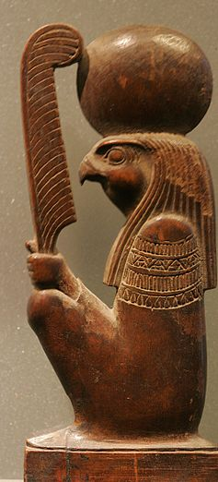
В номе Гелиополис – Ра,
бог солнца, имя означает «Солнце», был отождествлён с более древним Атумом, который стал производным – Миром.

Slide 18
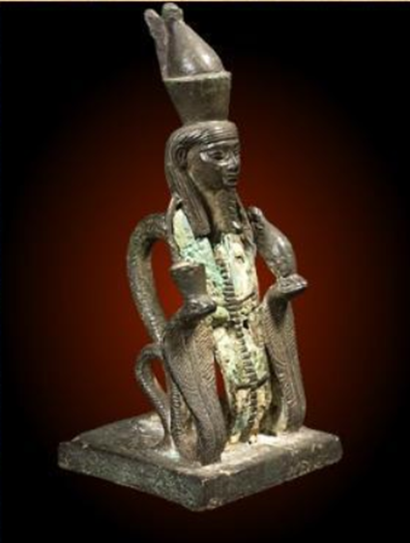
В номе Гелиополь – Атум, - параллельный богу Ра вариант демиурга,
Бога- создателя, демиурга мира, т.е. мастера, создающий этот мир

Slide 19
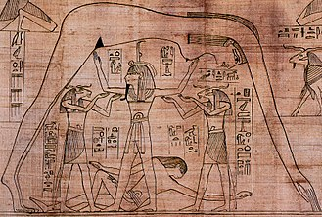
Космологический сюжет: Воздух-Шу в сопровождении других богов поддерживает Небо-Нут, а Земля-Геб лежит в ногах

Slide 20
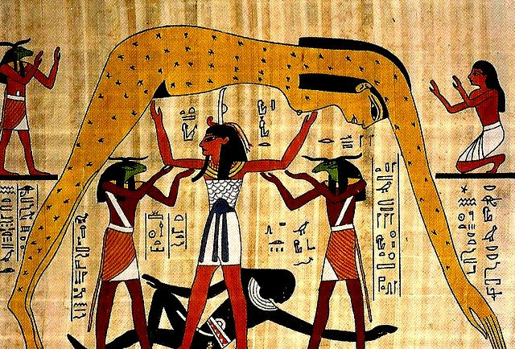
Гелиопольская космогония («Тексты пирамид»), ок. 2700 г. до н.э.
Вначале существовал ОКЕАН, по имени НУН.
Из него появился солнечный бог АТУМ-РА, «сам себя создавший»/ «завершенный поглощением других».
Затем АТУМ породил первую пару божеств – ШУ (свет, воздух) и его жену ТЕФНУТ (влажность).
От них произошла вторая пара – бог ГЕБ (земля) и богиня НУТ (небо).
Шу поднял Нут над Гебом, и т.об. отделил землю от неба.
Les parents d'Osiris, Nout (le ciel) et Geb (la terre) furent séparés par Shou (souffle vital) sur l'ordre d'Atoum (dieu créateur). Détail du Papyrus Greenfield ou Livre des Morts de Nesytanebetisherou du British

Slide 21
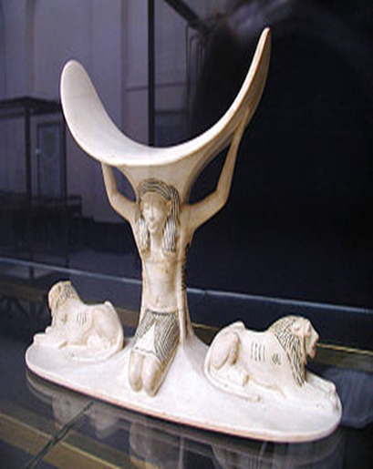
В Гелиополе - Шу («пустота» или «поднявшийся вверх»)— божество воздуха и солнечных лучей.
Shu is shown holding the sky above his head.

Slide 22
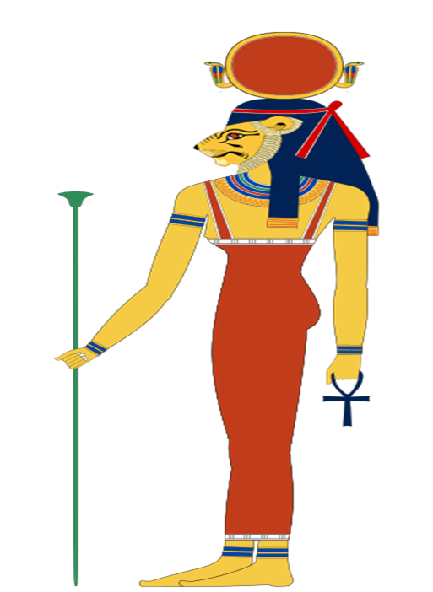
В номе Гелиополь – Тефнут, Нубийская кошка, - богиня влаги, влажного воздуха, росы, дождя, плодородия, календарных сезонов

Slide 23
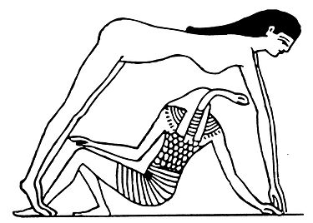
Геб — бог земли ,
сын бога воздуха Шу и богини влаги Тефнут.
Брат и муж Нут и отец Осириса, Исиды, Сета и Нефтиды.
Геб — добрый бог; он охраняет живых и умерших от живущих в земле змей, на нём растут все необходимые людям растения, из него выходит вода (Нил).
Связан с Царством мёртвых.

Slide 24
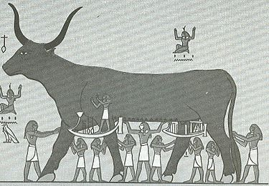
Нут-Небо в образе Коровы,
богиня неба, дочь Шу и Тефнут.
Ежедневно проглатывает звёзды и солнце, а затем рождает снова (смена дня и ночи). В Нут заключена тысяча душ.
Связана с культом мёртвых — поднимает умерших на небо и охраняет их в гробнице.

Slide 25
Ра изображён не сидящим на спине Нут, а плывущим в лодке под телом Нут (лодка расположена под звёздной полосой). На голове Ра — солнечный диск.
Перед грудью начертаны иероглифы «хех», что означает «множество божеств». Можно толковать это как указание на несчётное количество звёзд. Перед нами — космологическая аллегория.
Боги не прилагают особых усилий для поддержки опор небосвода (четырёх ног Нут), а Шу лишь касанием пальцев поддерживает огромное тело Нут.

Slide 26
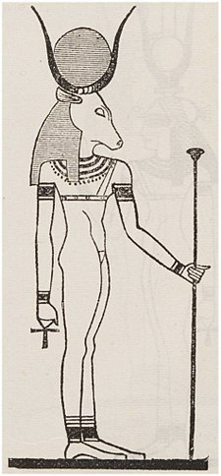
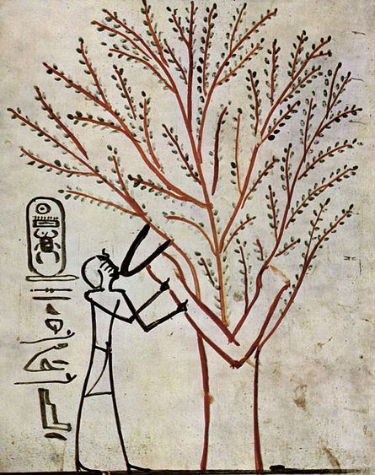
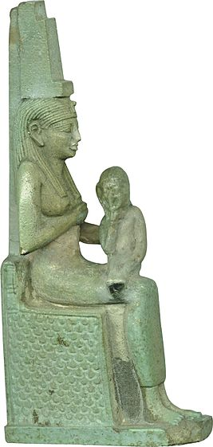
Исида в виде Дерева
Исида с младенцем Гором
Isis-Hathor à tête de vache.
Функциональность Исиды: «Та, что у трона», помогала женщинам при родах, оберегала детей, защитница мёртвых.

Slide 27
Из нома Абидос приходит:
Осирис - умирающий и воскресающий бог производительных сил природы.
Проявляется в виде:
реки Нил, быка, Луны; Судья душ в загробном мире на страшном судилище.

Slide 28
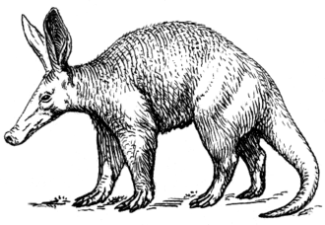
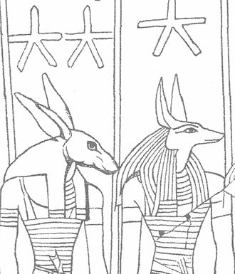
Трубкозуб в пойме Нила
В Гелиополе формируется – Сет, бог ярости, песчаных бурь, разрушения, хаоса, войны и смерти. Позже был демонизирован, стал антагонистом в дуалистичной борьбе Гора и Сета, персонификацией мирового зла.

Slide 29
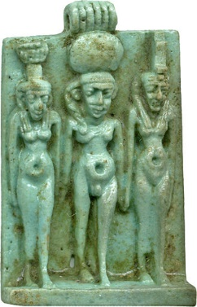
Нефтида, Небетхет («Госпожа обители») — богиня рождения и смерти, младшая из детей Геба и Нут, родилась в последний день года.
Богиня смерти, или аспект Чёрной Исиды.
Плутарх (1 век) описывал Нефтиду как «владычицу всего неявленного и нематериального, в то время как Исида властвует над всем явленным и материальным».
Triad of Isis, Nephthys, and Harpocrates. Early Greco-Roman

Slide 30
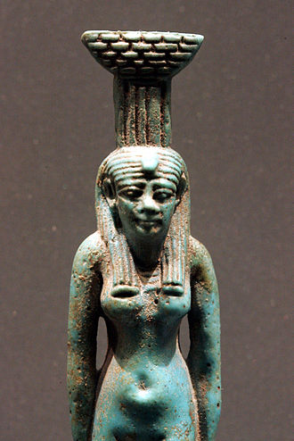
Её также считали богиней сексуальности и женским аналогом возбуждённого бога Мина. В регионе нильской дельты, её чтили как богиню врачевания.
Изображалась вместе с Исидой как её противоположность и в то же время как её дополнение, символизирующее ущербность, пассивность.
Богиня гелиопольской Эннеады.

Slide 31
Продолжение ГЕЛИОПОЛЬСКАЯ КОСМОГОНИЯ, продолжение: Теомахия.
ОСИРИС (имя идентифицировано с «растительность») и ИСИДА брат-сестра, муж-жена.
СЕТ и НЕФТИДА (владычица дома) брат-сестра, муж-жена.
ЛЮДИ в этой теогонии – «слезы Атума».
Осирис получил власть над плодородной («черной») землей Египта и провозглашен первым царем Египта,
Сет – получил власть над «красной землей» пустыни.

Slide 32
Начинается конфликт за власть:
Сет убивает Осириса и завладевает его троном. Когда вырастает Гор/ Хор (солнечный), сын Осириса и Исиды, он в битве одолевает Сета, и провозглашается царем Египта и становится Осирисом.
Передача мифа: Плутарх, трактат «Об Исиде и Осирисе» (1 век н.э.).
Интерпретации: 1) Миф о природных циклах; 2) Миф об архаической традиции передачи власти, культ царской власти; 3) Теология похоронного культа.

Slide 33
МЕМФИССКАЯ КОСМОГОНИЯ / «Мемфисский теологический трактат», ок.2500 г. До н.э.
Главные боги Египта произошли от Птаха, который существует в ипостасях:
- Одновременно мужской и женский первоначальный Океан, отец и мать Атума/РА (солнце),
- Нефертем, находящийся у носа РА-АТУМА (дыхание вселенной),
- «Сердце и язык Эннеады».
Он поглощает Атума, и из его рта были извергнуты ШУ и ТЕФНУТ.
Затем бог ПТАХ творит мир и людей силой СЛОВА.
Творческая сила ПТАХА в его сердце (орган мысли и чувствования)./
/Исторический контекст : Мемфис становится резиденцией царей/.

Slide 34
В номе Мемфис – Птах,
The English name Egypt derives from an ancient Egyptian name for Memphis, Hikuptah, which means «Home of the Soul of Ptah».
This word entered Ancient Greek as Αἴγυπτος (Aiguptos), which entered Latin as Aegyptus, and which developed into English as Egypt.

Slide 35
ГЕРМИОПОЛЬСКАЯ КОСМОГОНИЯ, ок. 2000 / «божественная окдоада»
Мир создан Четырьмя парами Божеств-ХЕХ мужского и женского рода.
Их породил ШУ (воздух):
НУН и НУНЕТ (водная стихия, первозданный океан)
ХУХ и ХАХУКЕТ (бесконечность пространства)
КУК и КАУКЕТ (мрак, тьма)
АМОН и АМАУНЕТ (невидимость, сокрытое).

Slide 36
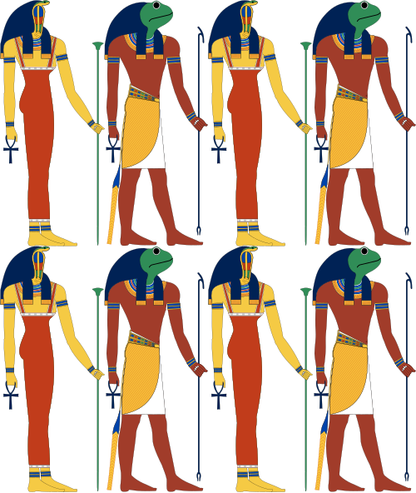
Изображались – в образе лягушек, Богини – в образе змей.

Slide 37
Имя ХЕХ нарицательное и означает «безгранично большое множество».
Порядок создания мира:
Из первоначальных вод выступил первый ХОЛМ СУШИ, и началось образование вещей.
ЛЮДИ – вышли из ЯЙЦА, созданного богами на первохолме.
Других людей слепил на гончарном круге бог ХНУМ.

Slide 38
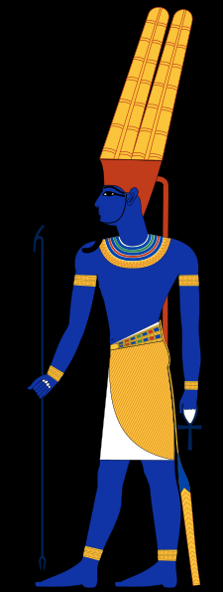
РЕЛИГИЯ БОГА АМОНА в ФИВАХ.
Эпоха Среднего (2040 и 1640 до н. э) и Нового Царства (1550—1069 годами до н. э.).
Амон, первоначально фифанская модификация — скрытого бога небес, бога чёрного небесного пространства, воздуха = «Дыхание в носу всех вещей».
Originally, Amun was depicted with red-brown skin but after the Amarna period (1350-1325 годы до н.э.), he was painted with blue skin, symbolizing his association with air and primeval creation. Amun was also depicted in a wide variety of other forms.

Slide 39
Баран и гусь (символы мудрости) — это священные животные Амона.
С эпохи Среднего царства его изображали в антропоморфном облике и перьями на головном уборе, заимствованные у бога плодородия.
Первоначально Амон — местный бог Фив. Один из сокрытых божеств гермиопольской Огдоады.
Ок 17 века до н.э. сливается в тройственный культ АМОН-РА-ПТАХ.

Slide 40
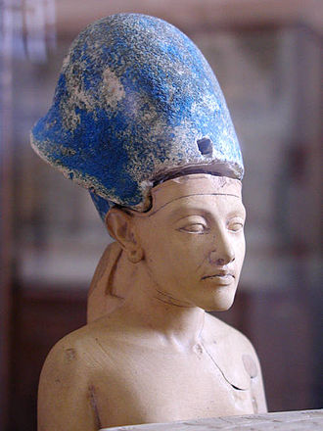
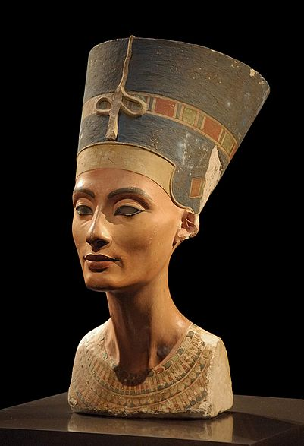
Религиозная реформа Аменхотепа IV – Эхнатона (Фивы).
Культ Атона-Ра
Правил 17 лет и скончался ок. 1336 г. до н. э. Супруга – Нефертити.
Эхнатон отказался от культа Амона и возродил культ солнечного бога Атона-Ра, перенёс культовые действия из святилищ на открытый воздух. Теперь богу солнца служили под лучами самого солнца.
Сменил своё имя Аменхотеп («Амон доволен») на Эхнатон («Полезный для Атона») и в 300 км к северу от Фив начал строительство новой столицы — Ахетатона («Горизонт Атона»), ставший также культовым центром Атона. сооружён огромный дворец Эхнатона, построенный в основной своей части из белого камня.

Slide 41
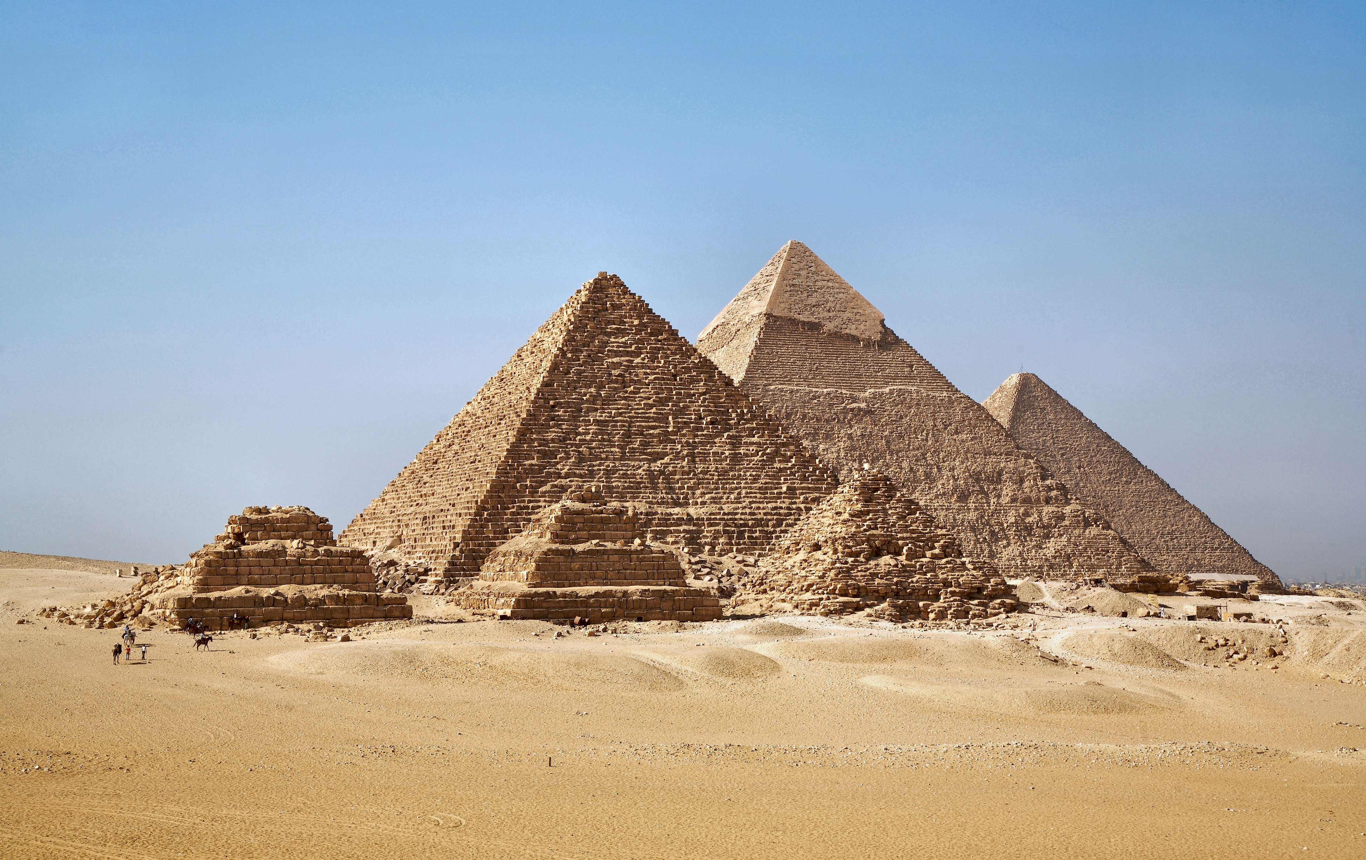
Культ умерших

Slide 42
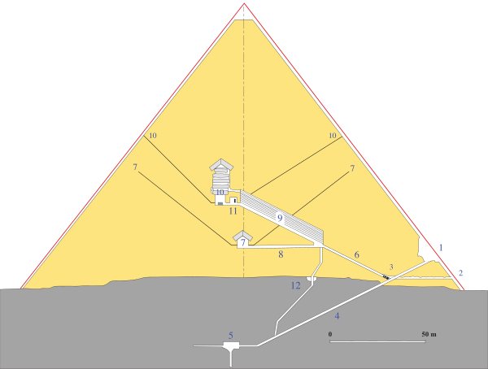
Поперечный разрез пирамиды Хеопса:
6. Восходящий коридор 7. «Камера царицы» с исходящими «воздуховодами»
8. Горизонтальный туннель
9. Большая галерея
10. Камера фараона с «воздуховодами»
11. Предкамера
12. Грот
1. Главный вход
2. Вход, который проделал Аль-Мамун
3. Перекрёсток, «пробка» и туннель Аль-Мамуна сделанный «в обход»
4. Нисходящий коридор
5. Незавершённая подземная камера

Slide 43
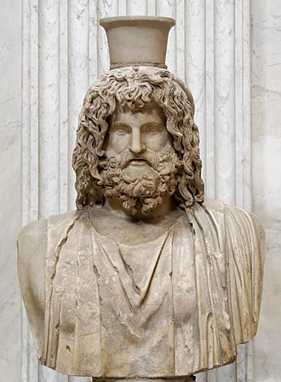
Эллинистический культ бога Сераписа, после 332 г. до н.э. Синкретизм.
Корни культа Сераписа уходят в культ мемфисского Осириса-Аписа=Сепаписа.
Серапис также упоминается в качестве вавилонского божества.
Почитался как бог изобилия, плодородия, подземного царства и загробной жизни. Сераписа изображали как греческого бога, но с египетской атрибутикой, символизирующей изобилие и воскрешение.
Серапису был посвящён храм Серапеум, построенный Птолемеем III в Александрии.
В римский период популярность Сераписа продолжала расти в качестве мужа Исиды в храмах за пределами Египта. У Сераписа и Исиды был сын Гарпократ, аналог египетского Хора.

Slide 44
Греко-египетский синкретизм, после III в. до н.э.
«Герметический корпус», «Корпус Герметикум», «Герметический свод» (лат. Corpus Hermeticum, Hermetica), — собрание 17 трактатов Тота Гермеса Трисмегиста философского характера, сохранившихся на древнегреческом языке.
Трактаты были написаны в период между ок. 100 и 300 гг. н.э.
Религия Гермеса Трисмегиста (греч. Ἑρμῆς ο Τρισμέγιστος — «Гермес Триждывеличайший»; лат. Mercurius ter Maximus) — имя синкретического божества, сочетающего в себе черты древнеегипетского бога мудрости и письма Тота и древнегреческого бога Гермеса.

Slide 45
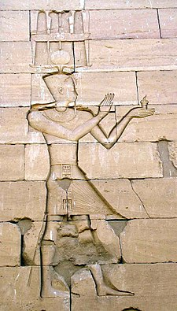
Римско-египетский синкретизм. Культ императоров, 30 г. до.н.э. – кон. 4 века н.э.
Римский император Октавиан Август (63 года до н. э. — 14 год н. э) в образе египетского фараона, .

Slide 46
Библиография
Буркхардт Т. Сакральное искусство Востока и Запада. – М., 1999.
Мифологии древнего мира. – М.: Наука, 1977, с. 233-282; также Мифологии древнего мира: Сборник очерков. – СПб.: Азбука-классика, 2005, с. 192-244.
Дьяконов И. М. Архаические мифы Востока и Запада. – М., 1990.
Евзлин М. Космогония и ритуал. – М., 1993.
Евсюков. В. В. Мифы о мироздании. – М., 1986.
Мифология Древнего мира. – М., 1977.
Самозванцев А. М. Мифология Востока. – М., 2000.
Гимн богу Атону. Пер. М. Коростовцева. // Мифологии древнего мира: Сборник очерков.
125-я глава «Книги мёртвых» Пер. М. Коростовцева // Мифологии древнего мира: Сборник очерков. – СПб.: Азбука-классика, 2005, с. 482-485.
История древнего Востока. Ч. 2. – М., 1988.
Коростовцев М. А. Религия древнего Египта. – М.,1976.
Коростовцев М. А. Повесть о Петеисе III. – м., 1978.
Косидовский З. Когда Солнце было богом. – М.: Издательский сервис, 1998.

Slide 47
Религия Древнего Египта, 7 мин.
https://www.youtube.com/watch?v=xOiogtNV81k
Мифология Древнего Египта (египтолог Элеонора Кормышева)
https://www.youtube.com/watch?v=6x8dMTLpasM 30 мин.
Боги древнего Египта. The Gods of ancient Egypt.
https://www.youtube.com/watch?v=RjUOd3apTMw 10 мин.
Temples and Religion in Ancient Egypt . Full Documentary
https://www.youtube.com/watch?v=adb47PyEW0Y

Slide 48
Egyptian Religion
https://www.youtube.com/watch?v=BowrEvLBpks 14 мин.
Akhenaten, King Tut, and the Shock of the New
https://dearkitty1.wordpress.com/2006/11/12/ancient-egyptian-religion/
15 мин.
Ancient Egypt and the Nile River Valley
https://da.khanacademy.org/humanities/world-history/
world-history-beginnings/ancient-egypt-hittites/v/overview-of-ancient-egypt
1,30 час

Slide 49
Лившиц И. Г. Сказки и повести древнего Египта. – Л., 1979.
Липинская Я., Марциняк М. Мифология древнего Египта. – М., 1983.
Матье М. Э. Древнеегипетские мифы (Исследования и переводы текстов с коммент.). – М., 1956.
Лившиц И. Г. Сказки и повести древнего Египта. – Л., 1979.
Липинская Я., Марциняк М. Мифология древнего Египта. – М., 1983.
Матье М. Э. Древнеегипетские мифы (Исследования и переводы текстов с коммент.). – М., 1956.
Плутарх. Исида и Осирис. – Киев: УЦИММ-ПРЕСС, 1996.
Рак И. В. Легенды и мифы древнего Египта. – СПб., 1998.
Редер Д. Г. Мифологическое мышление и зачатки научного мировоззрения в древнем Египте // Культура древнего Египта. – М., 1976.
Рубинштейн Р. И. Мифология древнего Египта. // Мифология народов мира.Энциклопедия. Т. 1. – М., 1991.
Сказки древнего Египта. – М., 1998.

Slide 50
Струве В. В. Социальная проблема в заупокойной культуре Древнего Египта// Религия и Общество. – Л.,1926, с. 5 – 28.
Тураев Б. А. Бог Тот: Опыт исследования в области древнеегипетской культуры (Серия:
Александрийская библиотека). – СПб.: Журнал «Нева»; «Летний сад», 2002.
Тураев Б. А. Египетская литература. – М., 1920 Франк-Каменецкий И. Г. Памятники египетской религии в Фиванский период. Т.1-2. – М., 1917-18.

